Slide 1







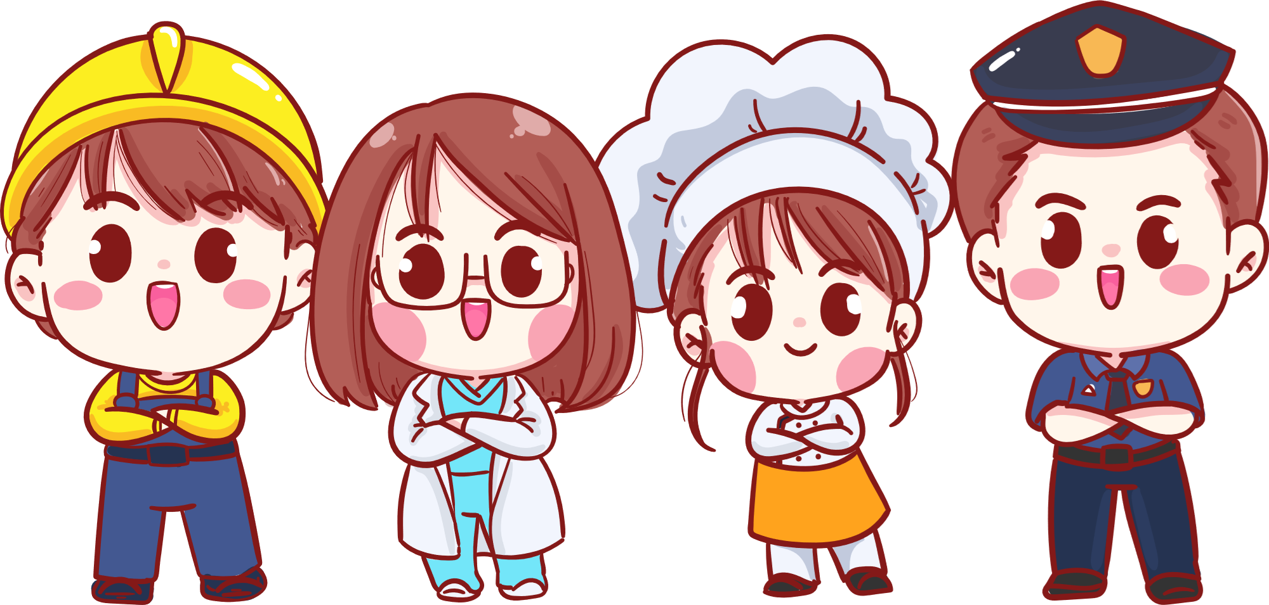

ĐẠO ĐỨC
(tiết 1)

Slide 2

1. Năng lực đặc thù:
Nêu được đóng góp của một số người lao động ở xung quanh.
Biết vì sao phải biết ơn người lao động.
Thể hiện được long biết ơn người lao động bằng lời nói, việc làm cụ thể cụ thể phù hợp với lứa tuổi.
Nhắc nhở bạn bè, người thân có thái độ, hành vi biết ơn những người lao động.
2. Năng lực chung: tự chủ và tự học, giao tiếp và hợp tác, giải quyết vấn đề sáng tạo trước những tình huống có liên quan.
3. Phẩm chất: Yêu nước, yêu mến, kính trọng, biết ơn người lao động.

Slide 3



Slide 4
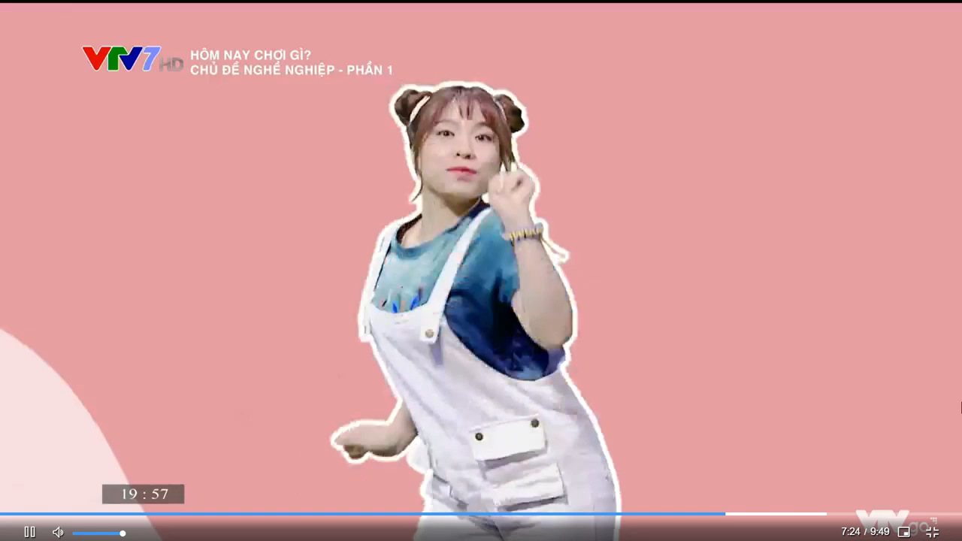
Hãy cùng lắng nghe bài hát sau:
https://www.youtube.com/watch?v=0RkVcLv3Pcw&ab_channel=VTV7Gi%C3%A1od%E1%BB%A5c

Slide 5
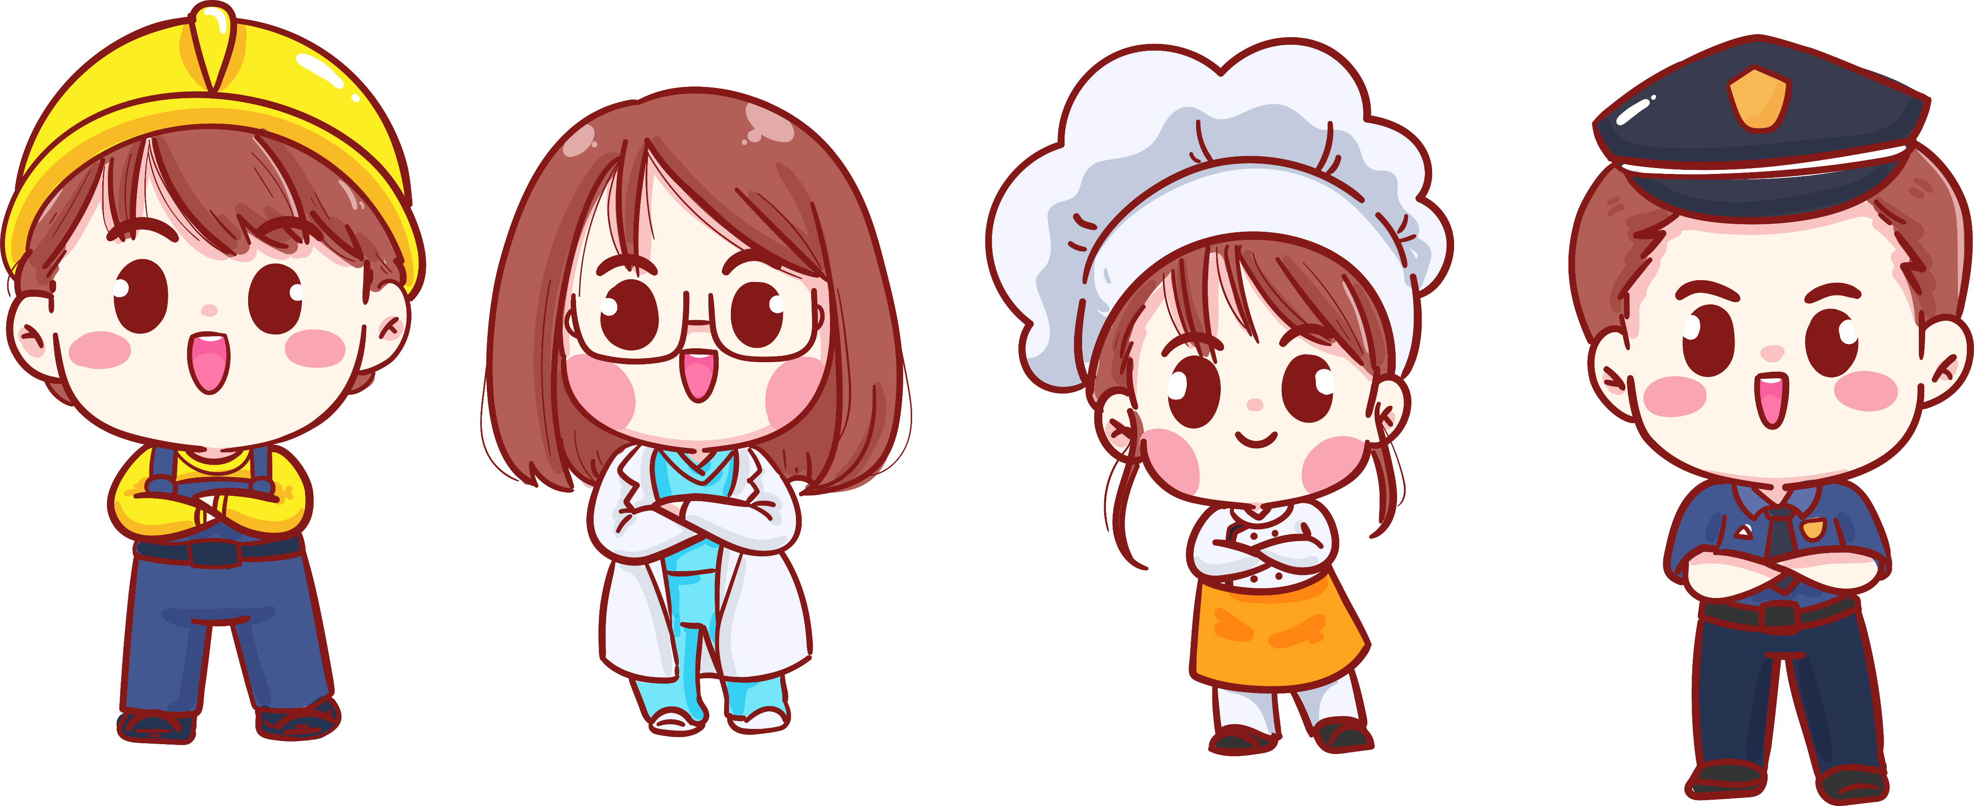

Có những nghề nào được nhắc đến trong bài hát?
Chú công an, bác sĩ, cô giáo, họa sĩ, nông dân, đầu bếp, phi công,...

Slide 6


Slide 7


Tìm hiểu những đóng góp của người lao động:
Đọc bài thơ và trả lời câu hỏi:
Những đêm hè
Khi ve ve
Đã ngủ
Tôi lắng nghe
Trên đường Trần Phú
Tiếng chổi tre
Xao xác
Hàng me
Tiếng chổi tre
Đêm hè
Quét rác...
Những đêm đông
Khi cơn giông
Vừa tắt
Tôi đứng trông
Trên đường lặng ngắt
Chị lao công
Như sắt
Như đồng
Chị lao công
Đêm đông
Quét rác...
Sáng mai ra
Gánh hàng hoa
Xuống chợ
Hoa Ngọc Hà
Trên đường rực nở
Hương bay xa
Thơm ngát
Đường ta
Nhớ nghe hoa
Người quét rác
Đêm qua.
Những đêm hè
Khi ve ve
Đã ngủ
Tôi lắng nghe
Trên đường Trần Phú
Tiếng chổi tre
Xao xác
Hàng me
Tiếng chổi tre
Đêm hè
Quét rác...
(Tố Hữu)

Slide 8

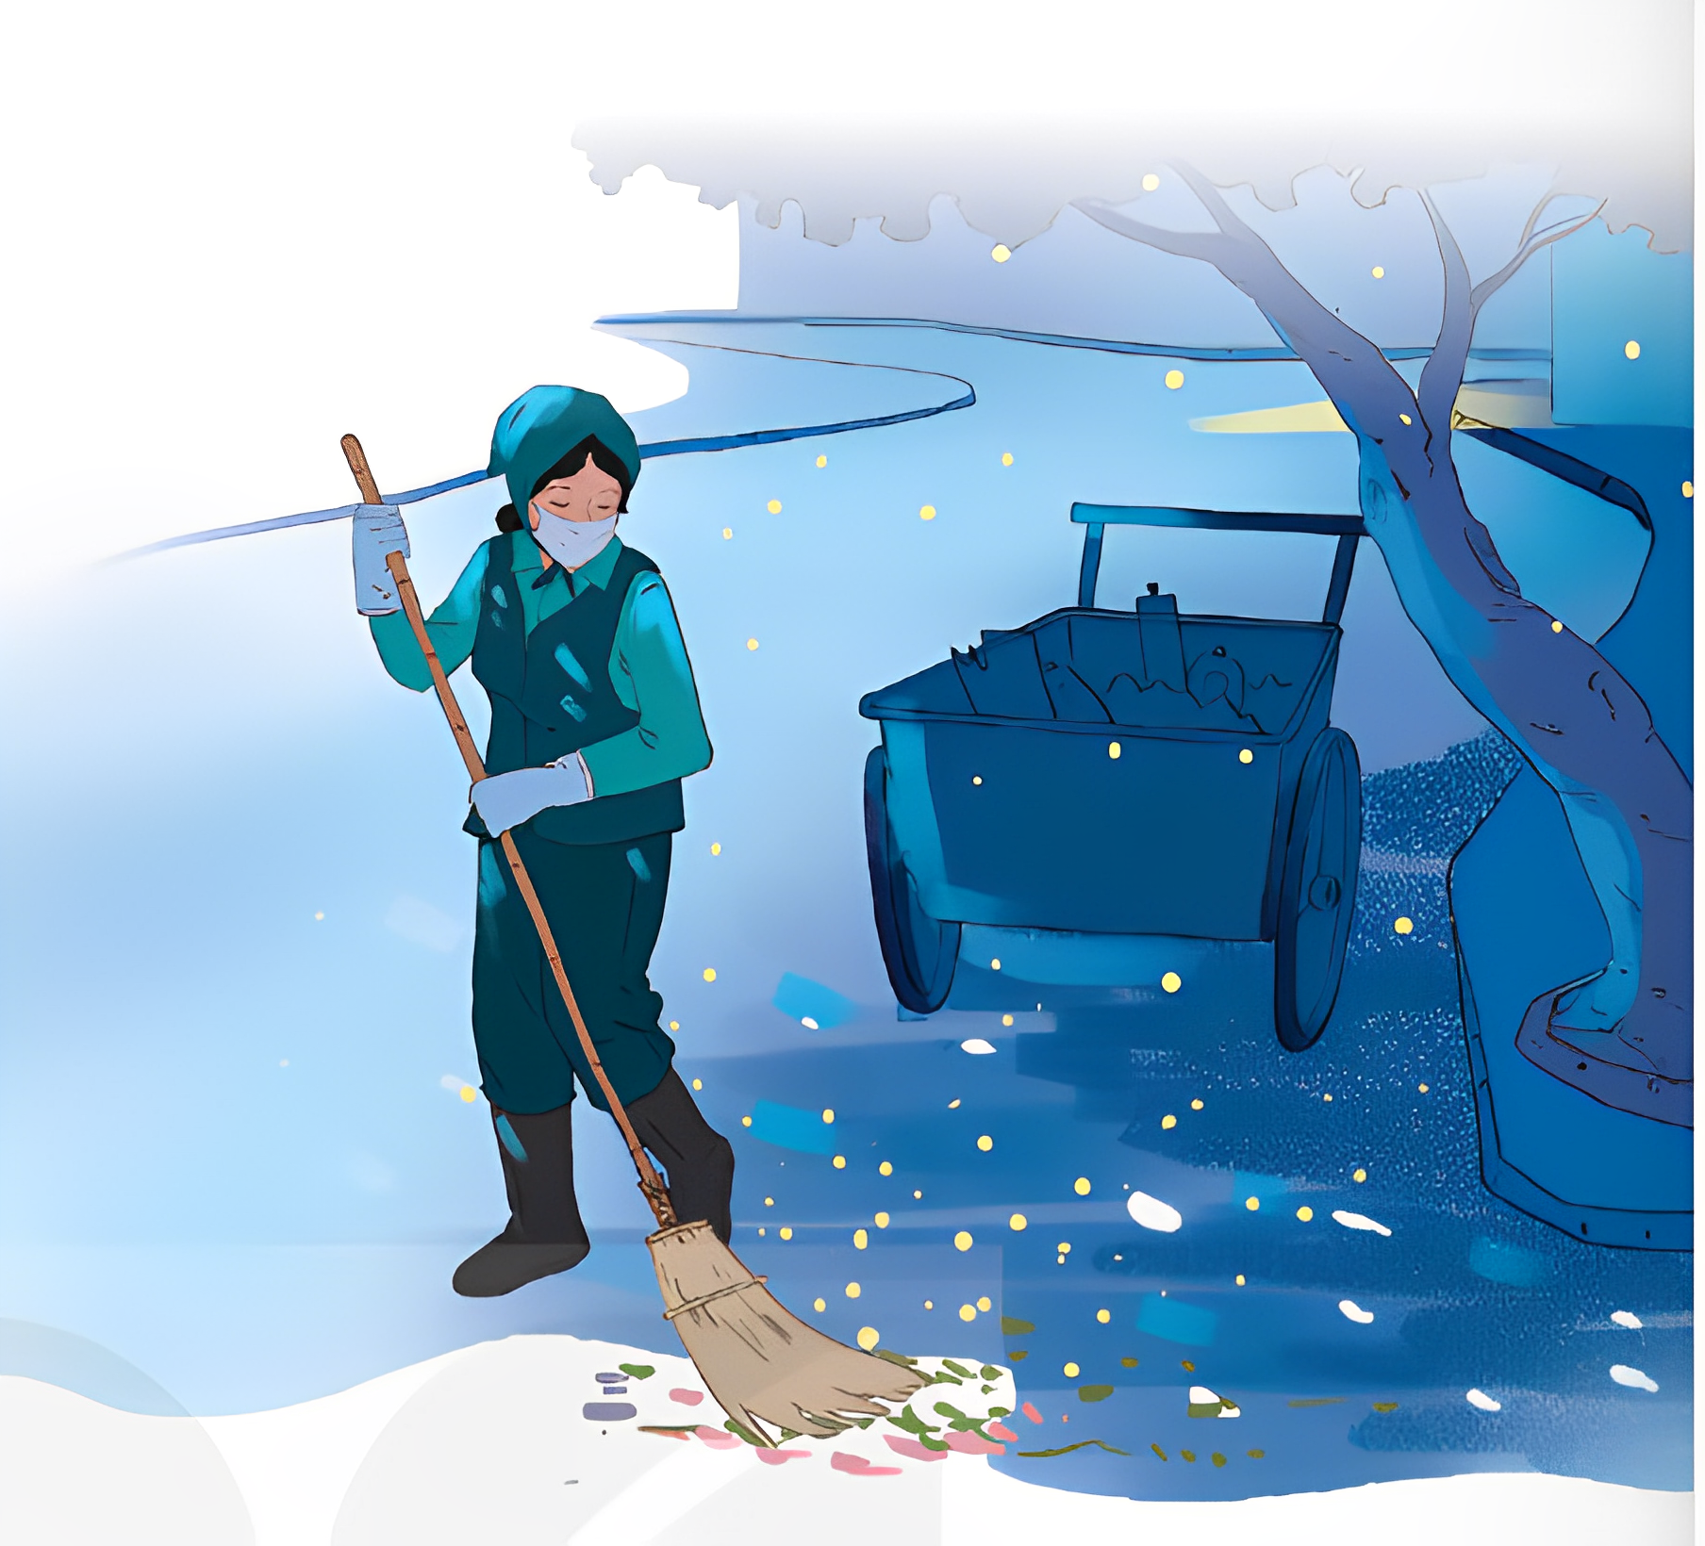
- Việc làm của chị lao công giúp ích gì cho cuộc sống của chúng ta?
Hãy kể thêm một số công việc của người lao động khác mà em biết. Những công việc đó có đóng góp gì cho xã hội?

Slide 9
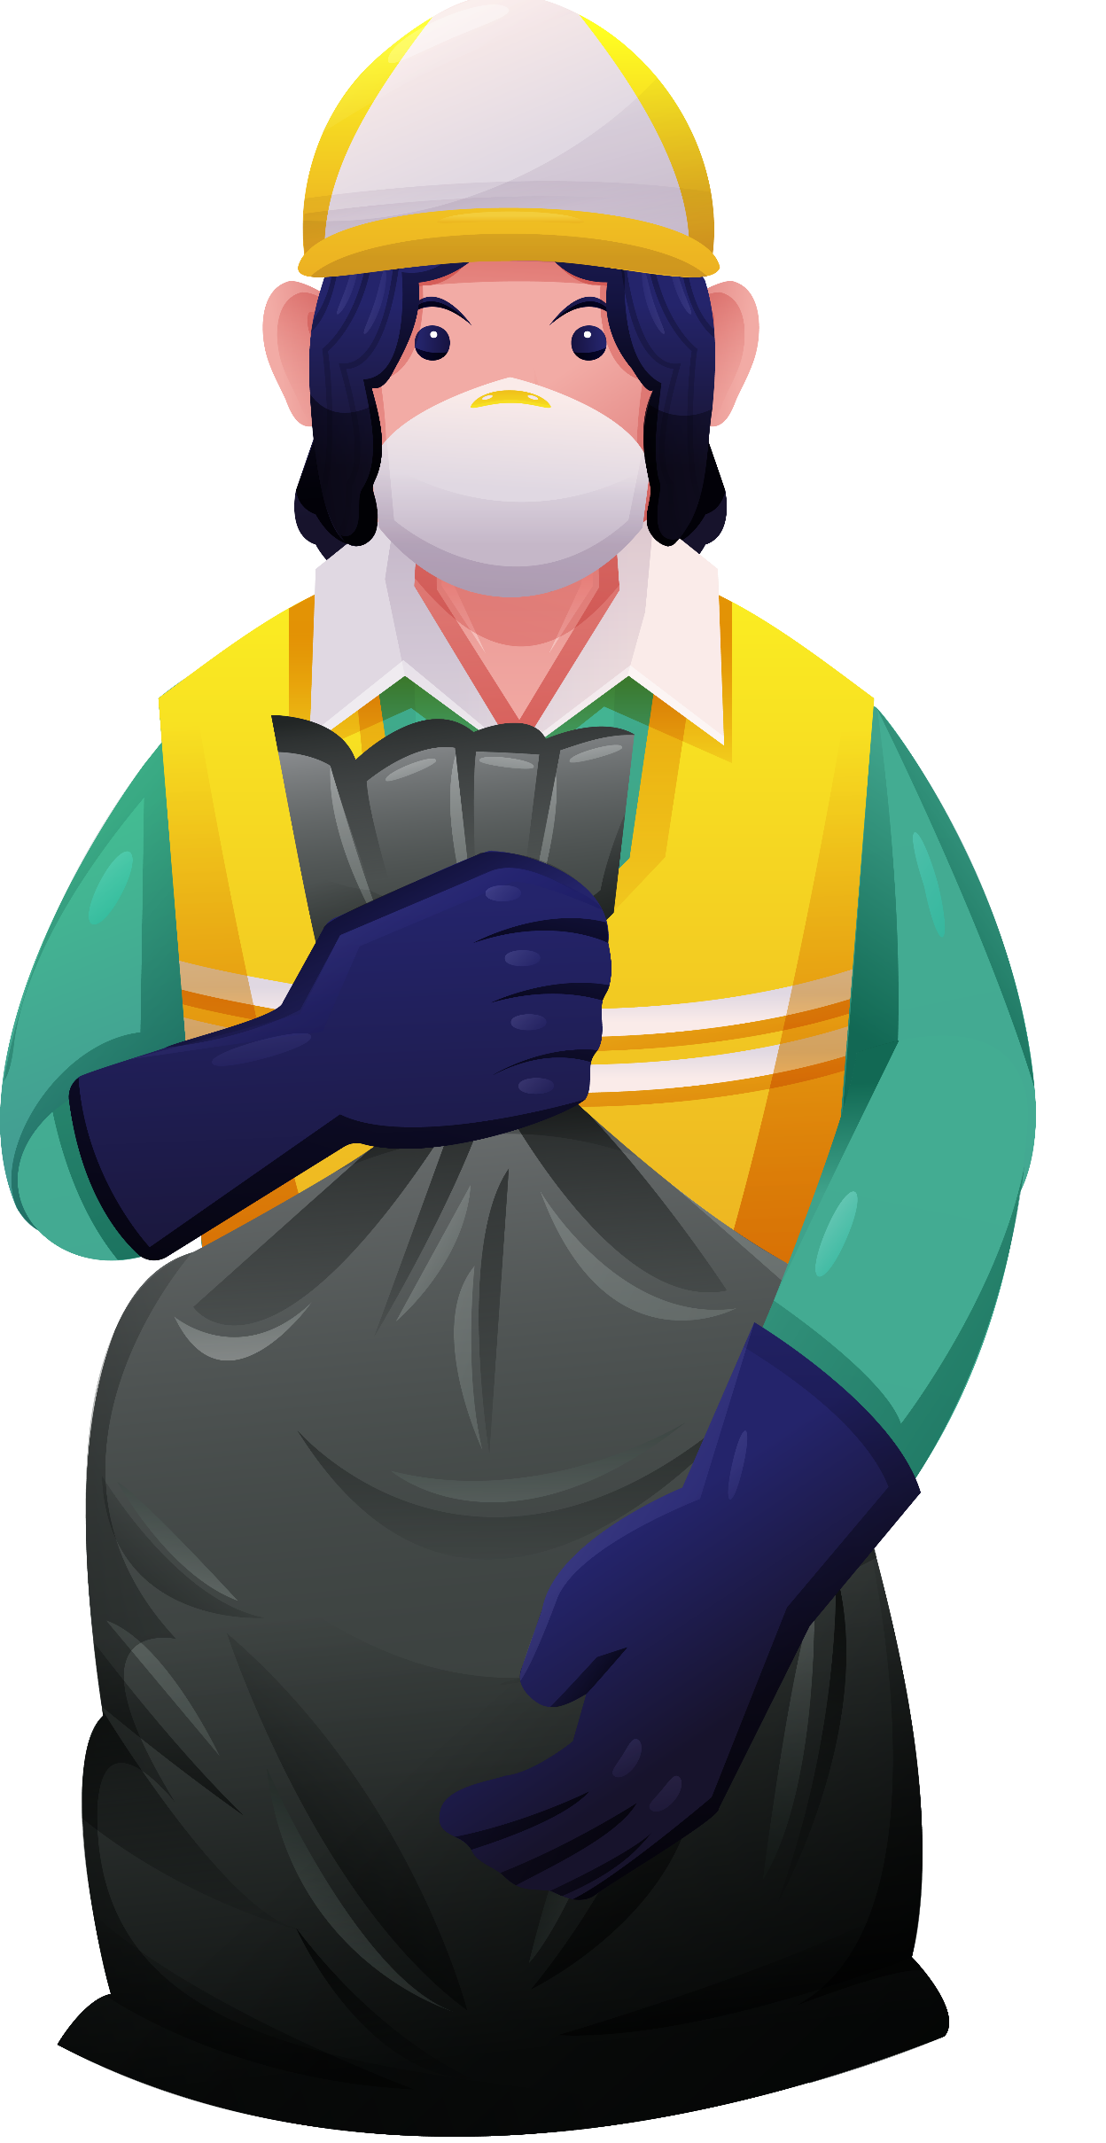
Việc làm của chị lao công giúp ích gì cho cuộc sống
của chúng ta?
Khi mọi người đã ngủ, chị lao công vẫn cần mẫn quét rác trên đường phố trong những đêm hè vắng lặng và những đêm đông giá rét. Việc làm của chị lao công góp phần giữ sạch, đẹp đường phố. Bởi vậy chúng ta cần biết ơn việc làm của chị lao công.

Slide 10
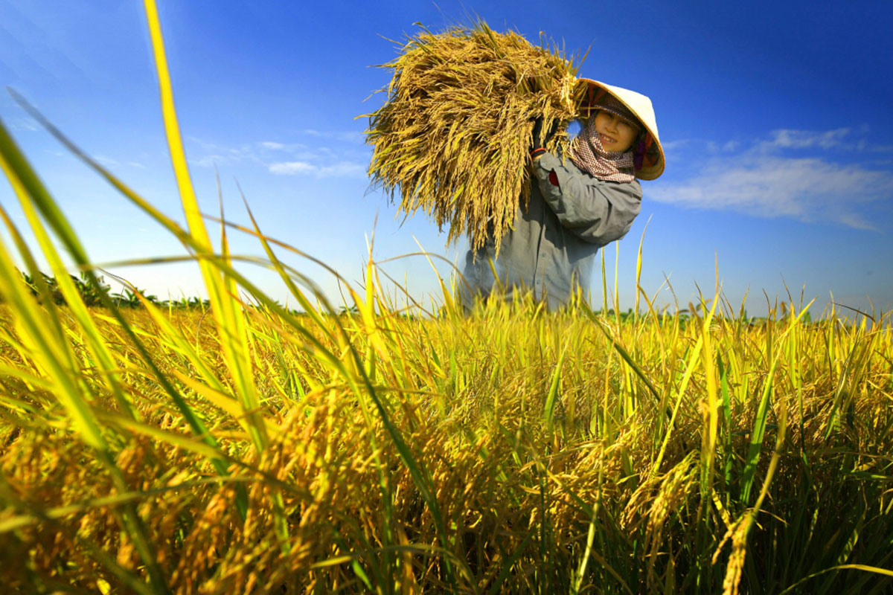
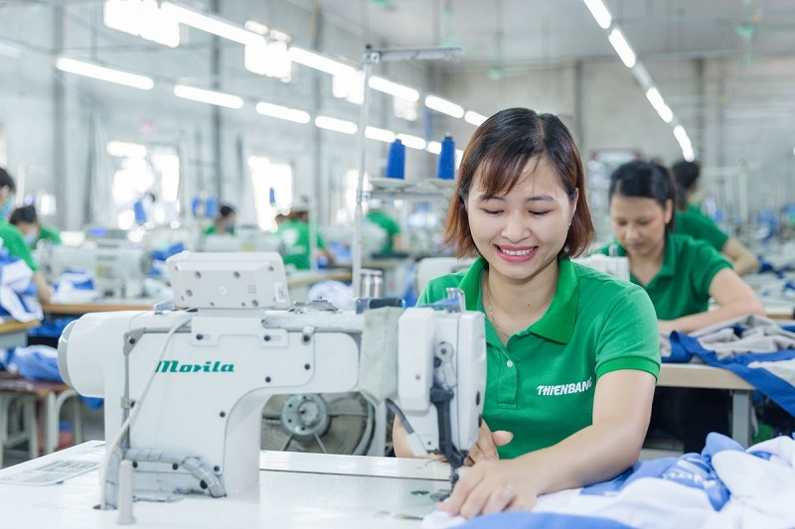
Hãy kể thêm một số công việc của người lao động khác mà em biết. Những công việc đó có đóng góp gì cho xã hội?
Nông dân
Tạo ra lúa, gạo, thực phẩm cho xã hội
Công nhân
May quần áo cho mọi người

Slide 11
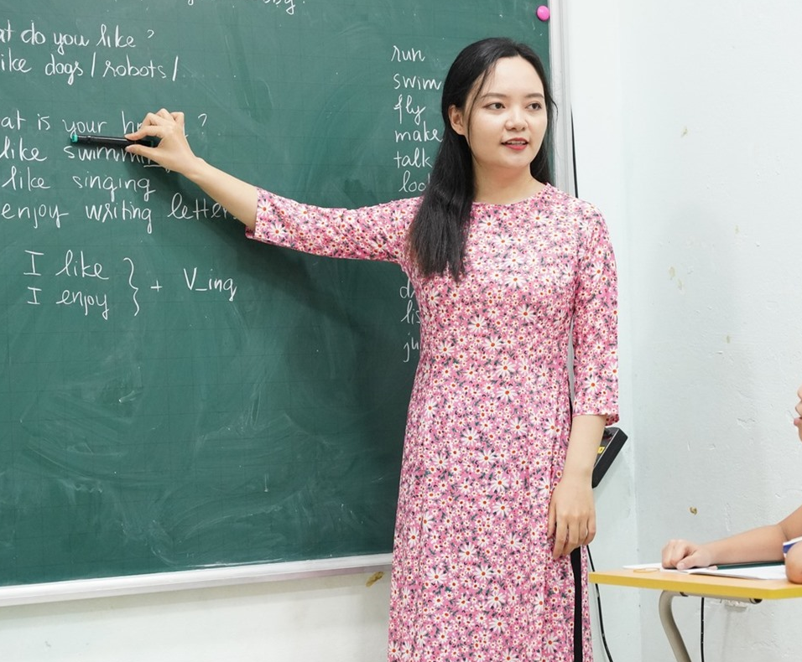
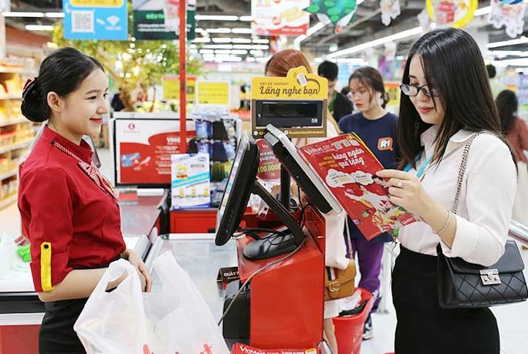
Giáo viên
Dạy kiến thức, đạo đức,
kĩ năng,... cho học sinh
Nhân viên bán hàng
Giúp mọi người mua hàng, trao đổi hàng hóa.

Slide 12


Bác sĩ
Khám, chữa bệnh cho
mọi người
Nhà khoa học
Nghiên cứu khoa học để
ứng dụng vào cuộc sống

Slide 13
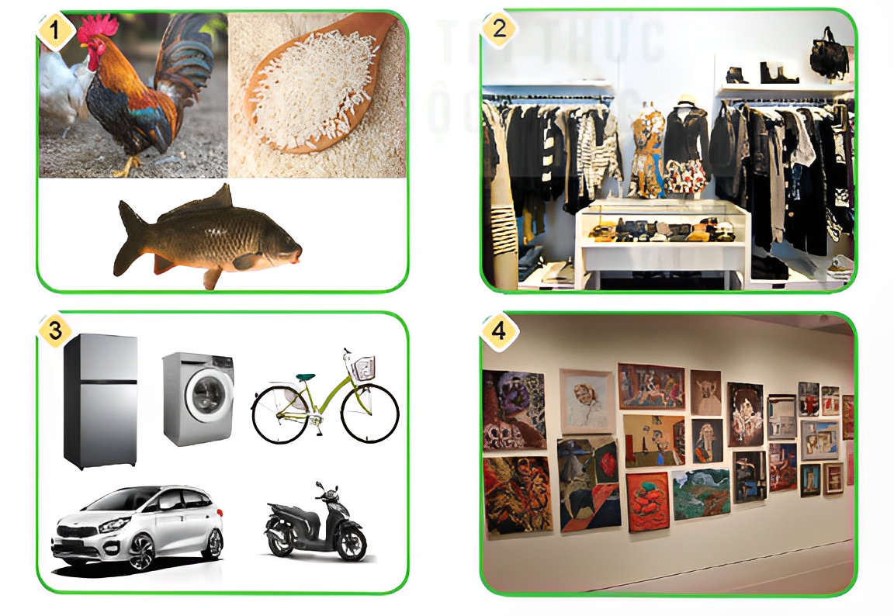

Khám phá vì sao phải biết ơn người lao động

Slide 14
Những sản phẩm trong hình cần thiết cho cuộc sống của chúng ta như thế nào?
Lương thực, thưc phẩm nuôi sống con người.
Quần áo, giày dép để mặc, đi, đội
Đáp ứng nhu cầu tinh thần
Bảo quản đồ ăn, làn lạnh, phương tiện đi lại,

Slide 15
Nêu nhận xét của em về công sức của người lao động khi làm ra các sản phẩm đó.
Công sức của người công nhân, thiết kế
Công sức của người nông dân.
Công sức của những người họa sĩ,...
Công sức của người công nhân, kĩ sư.

Slide 16

Theo em, vì sao chúng ta phải biết ơn
người lao động?
Trong cuộc sống, chúng ta cần có những sản phẩm như lương thực, thực phẩm và các đồ dùng cần thiết do người lao động tạo ra. Ngoài ra, cần cả những sản phẩm đáp ứng nhu cầu vật chất tinh thần. Vì vậy, chúng ta cần biết ơn người lao động.

Slide 17


Slide 18



BẮT ĐẦU!

Slide 19



Ai người đo vải
Rồi lại cắt may
Áo quần mới, đẹp
Nhờ bàn tay ai?
Thợ may

Slide 20
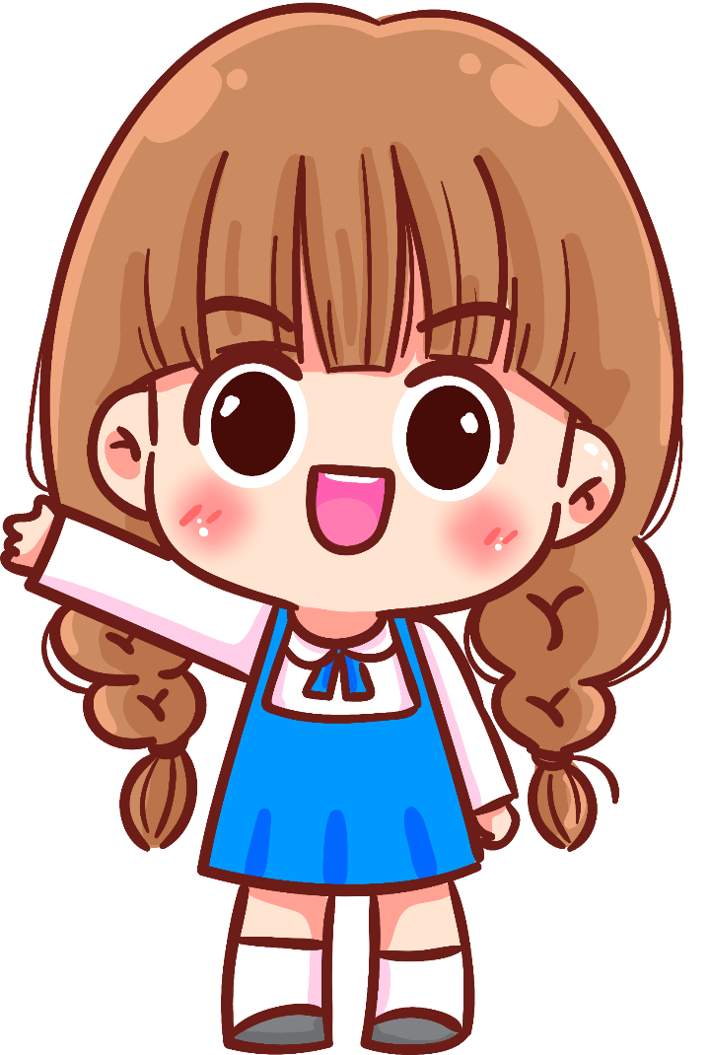
Nghề gì chân lấm tay bùn
Cho ta hạt gạo, ấm no mỗi ngày?
Nông dân

Slide 21
Nghề gì cần đến đục, cưa
Làm ra giường, tủ… sớm trưa bé cần?
Thợ mộc

Slide 22
Mặc áo máu lửa
Kêu vang trên đường
Khẩn trương dũng cảm
Coi thường hiểm nguy?
Lính cứu hỏa

Slide 23
Chữ tai thêm một dấu huyền
Đường xá, đường gần, di chuyển khách đi?
Tài xế

Slide 24

ĐẠO ĐỨC

